Slide 1
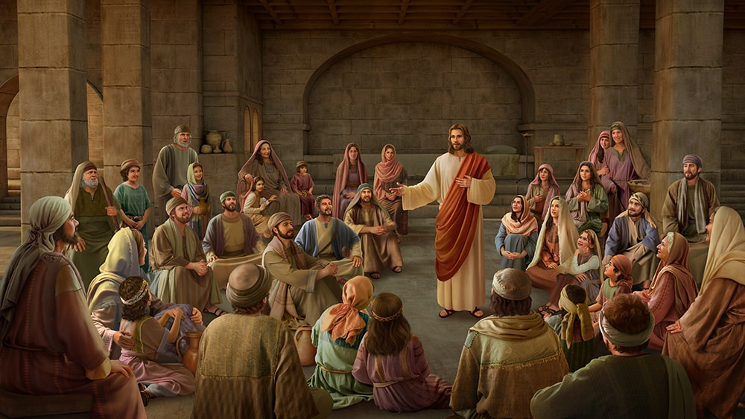


Slide 2

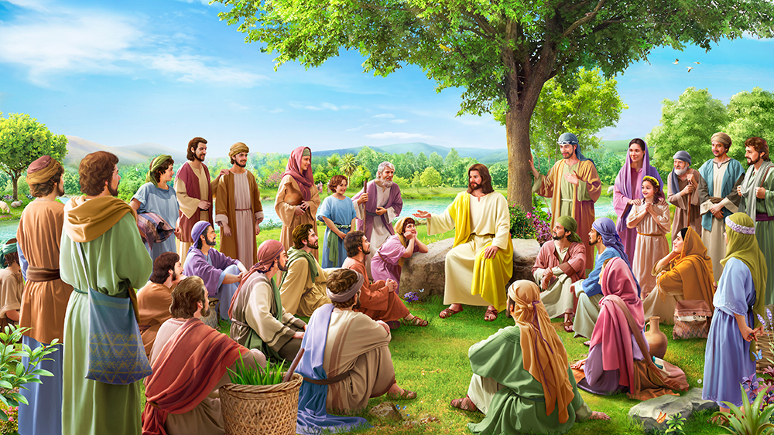

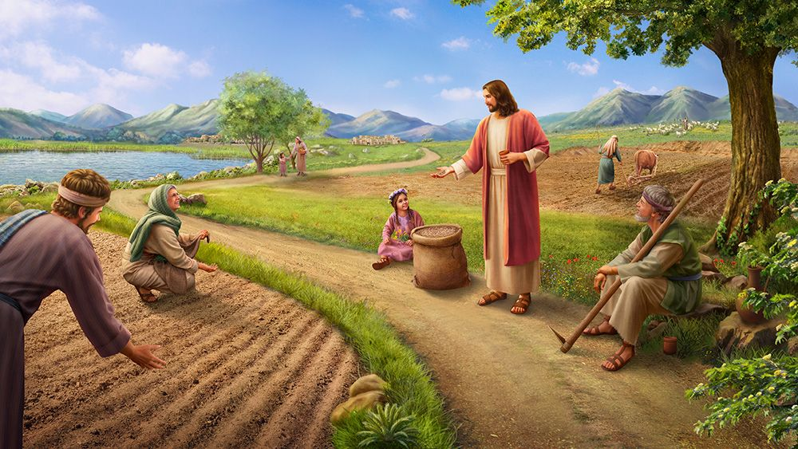
Výuka je proces, kterým se člověk musí naučit utvářet své znalosti, postoje, dovednosti a obecné chování. Ježíš rád učil a přijal titul učitele, protože jím byl.
“Nazýváte mě Mistram a Pánem, a máte pravdu: Skutečně jsem.” (Jan 13,13).
“Když přišli do Kafarnaum, hned v sobotu šel do synagógy a učil.” (Marek 1,21).
“Na úsvitu přišel opět do chrámu a všechem lid se k ně-mu shromažďoval. On se posadil a učil je” (Jan 8,2).
Ježíš sám kategoricky řekl: "Vždycky jsem učil v synagóze a v chrámě." (Jan 18,20).
Ježíš, Mistr učitelů, když byl na zemi, zasáhl lidská srdce skrze lekce získané ve světě kolem nich a zkušenosti každodenního života. „Tímto způsobem spojoval přírodní věci s duchovními věcmi, spojoval věci přírody a život svých posluchačů s vzne-šenými pravdami psaného Slova. A později, kdykoli jeho oči padly na předměty, které spojoval s věčnou pravdou, slyšeli, jak se jeho lekce opakují.„ (E.G.W. :Counsels to Parents, Teachers and Students strana 140).

Slide 3

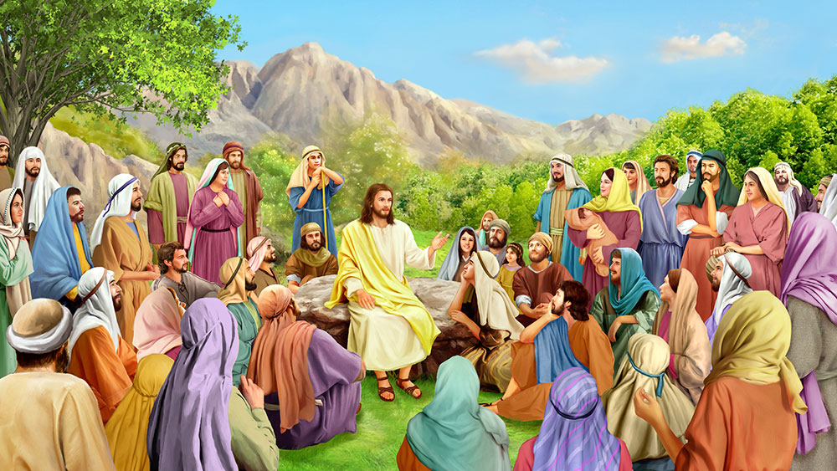
Bohatý muž: “Když se vydával na cestu, přišel k němu nějaký člověk, poklekl před ním a ptal se ho: "Mistře dobrý, co mám dělat, abych měl podíl na věčném životě?” (Mar. 10,17).
Herodiáni: “Poslali za ním své učednky i s herodiány, aby řekli: ´Mistře, víme, že jsi pravdivý a učil cestě Boží podle prav-dy...´” (Matouš 22,16.17).
Zákoník: “Mistře, budu tě následovat, kamkoli půjdeš” (Matouš 8,19).
Někteří zákoníci a farizeové: “Mistře, chceme od tebe vidět znamení” (Matouš 12,38).
Petr: “Petr promluvil a řekl Ježíšovi: ´Mistře, je dobré, že jsme zde; udělejma tři stany, jeden tobě, jeden Mojčíšovi a jeden Elíášovi´” (Marek 9,5).
Jidáš: “Na to řekl Jidáš, který ho zrazoval: ´Jsem to snad já, Mistře?´ Řekl mu: ´Ty sám jsi to řekl´”
(Matouš 26,25).
Učedníci: “Přistoupili a probudili ho, se slovy: ´Mistře, Mistře, zahyneme!´ On vstal, pohrozil větru a valícím se vlnám; i ustaly a bylo ticho” (Lukáš 8,24).
Deset malomocných: “Když přicházeli k jed-né vesnici, šlo mu vstříc deset malomocných; zůstali stát opodál a hlasitě volali: ´Ježíši, Mistře, smiluj se nad námi!´” (Lukáš 17,12.13).
Někteří lidé v Něm poznali Mistra:

Slide 4



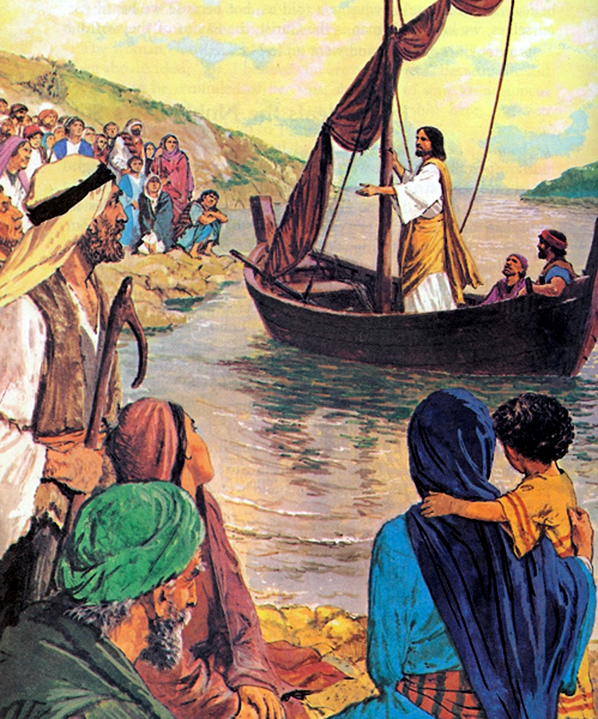
JEŽÍŠ UČIL S AUTORITOU
“Když Ježíš dokončil tato slova, zástupy žasly nad jeho učením; neboť je učil jako ten, kdo má moc, a ne jako jejich zákoníci” (Matouš 7,28.29).
“Žasli nad jeho učením, poněvadž jeho slovo mělo moc” (Lukáš 4,32).
“Slyšeli jste, že bylo řečeno: ´Milovati budeš bližního svého a nenávidíět nepřítele svého.´ Já však vám pravím: ´Milujte své nepřátele a modlete se za ty, kdo vás pronásledují. abyste byli syny nebeského Otce; protože on dává svému slunci svítit na zlé i dobré a déšť posílá na spravedlivé i nespravedlivé´” (Matouš 5,43-45).
“Všichni, kdo slyšeli Spasitele, “žasli nad jeho učením, poněvadž jeho slovo mělo moc”(Lukáš 4,32). “Učil je jako ten, kdo má moc, a ne jako jejich zákoníci.” Matouš 7,29. Učení zákoníků a starších bylo formální, chladné a bezduché. Boží slovo pro ně nemělo živou moc. Jeho poselství nahrazovali vlastními představami a tradicemi. Zaběhnutým způsobem stále dokola vykládali při bohoslužbách zákon. Boží Duch však jejich srdcem ani srdcem jejich posluchačů nepohnul.”—EGW: Touha věků strana 156.

Slide 5



JEŽÍŠ CITOVAL PÍSMO
Ježíš pravidelně učil v synagogách a četl Písmo, když kázal: "Přišel do Nazaretu, kde vyrůstal; A v sobotu vstoupil podle svého zvyku do synagogy a vstal, aby četl. A byla mu dána kniha proroka Izaiáše; a když otevřel knihu, našel místo, kde byla napsána: Duch Páně je nade mnou, protože mě pomazal, abych zvěstoval radostnou zvěst chudým; Poslal mě, abych uzdravil zlomené srdce. vyhlásit svobodu zajatcům a zrak slepým; osvobodit utlačované; kázat příjemný rok Páně” (Lukáš. 4,16-21).
Také v pokušeních citoval Písmo: "Ďábel mu řekl: Jsi-li Syn Boží, řekni tomuto kameni, aby se stal chlebem. Ježíš mu odpověděl: Je psáno: Je psáno: Nejen chlebem bude člověk živ, ale každým Božím slovem.” (Lukáš 4,3.4; 5. Mojžíšova 8,3).
Uplatnil písma na svůj život: "A když zazpívali náboženskou píseň, vyšli na horu Olivovou. Potom jim Ježíš řekl: "Vy všichni budete dnes večer pohoršeni Mnou; neboť je psáno: 'Udeřím pastýře a ovce stáda budou rozptýleny.'" (Matouš 26:30.31; Zacharjáš 13,7).
Použil písma, aby odpověděl na otázku: "I přišli k němu farizeové, pokoušeli ho a říkali mu: Je dovoleno, aby se muž z jakéhokoli důvodu zřekl své manželky? Odpověděl jim a řekl jim: "Nečetli jste, že ten, který je učinil na počátku, muž a žena, je stvořil, a řekl: "Tím muž opustí otce a matku a přilne ke své ženě a ti dva budou jedno tělo? Takže už nejsou dvě, ale jedno tělo; proto, co Bůh spojil, nechť člověk neodděluje." (Matouš 19:3-6; 1. Mojžíšova 2,24).

Slide 6



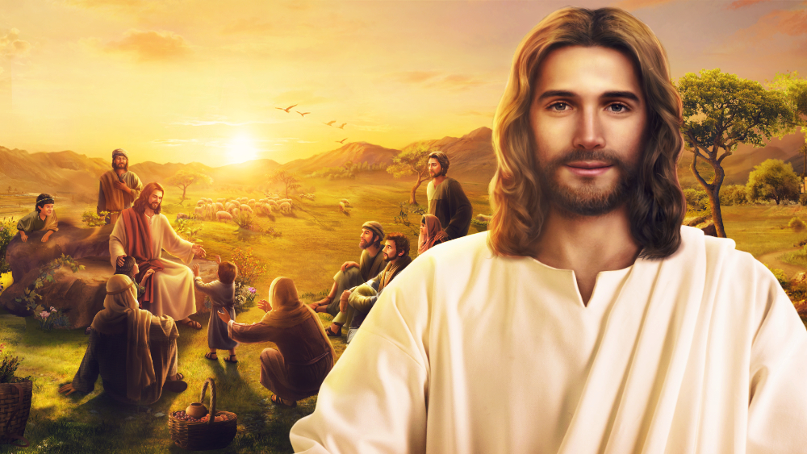
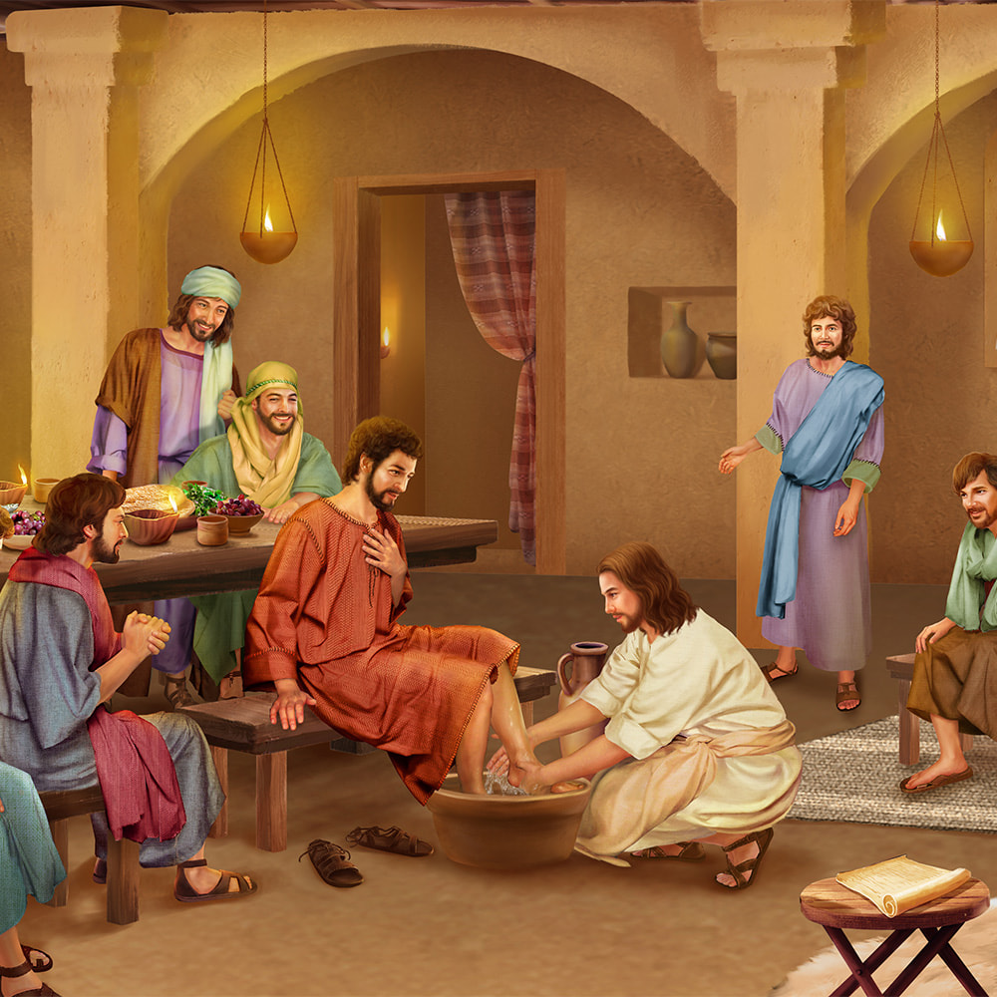



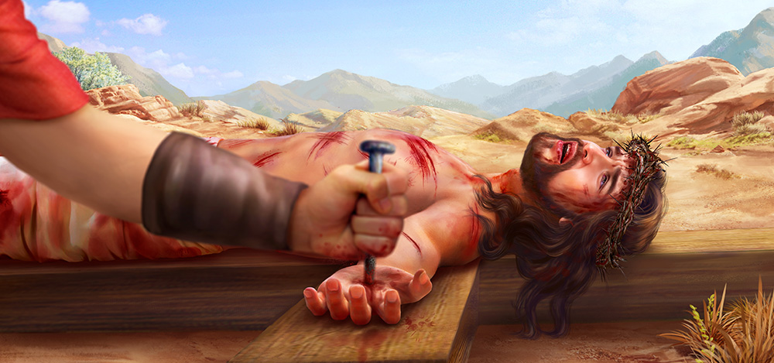
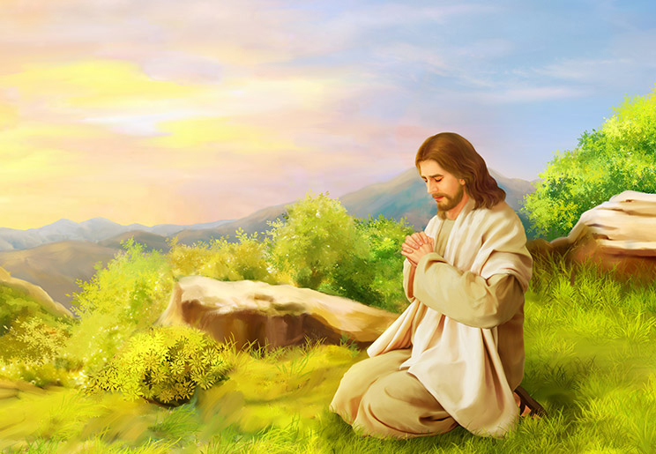

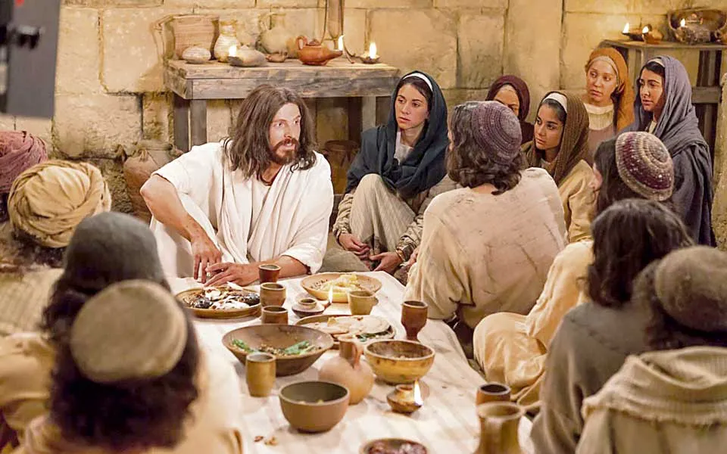

JEŽÍŠ UČIL PŘÍKLADY
“Učte se ode mne, neboť jsem mírný a pokorného srdce; a naleznete odpočinutí pro své duše” (Matouš 11,29).
Při umývání nohou: „Dal jsem vám příklad, abyste i vy jednali, jako jsem jednal já" (Jan 13,15).
Ježíš neučil jen o modlitbě; Často se uchyloval k modlitbě: „Odešel na pusté místo a tam se modlil" (Lukáš 5,16).
Ježíš nejen učil o odpuštění, ale i odpouštěl: "A Ježíš řekl: Otče, odpusť jim, neboť nevědí, co činí." (Lukáš 23,34).
Ježíš neučil jen o lásce k hříšníkům; Večeřel s nimi: "A stalo se, že když seděl u stolu v domě, hle, mnoho výběrčích daní a hříšníků, kteří přišli, zasedli ke stolu s Ježíšem a jeho učedníky. Když to farizeové viděli, řekli učedníkům: "Proč váš Mistr jí s celníky a hříšníky? Když to Ježíš uslyšel, řekl jim: "Zdraví nepotřebují lékaře, ale nemocní." (Matouš 9,10-12).

Slide 7



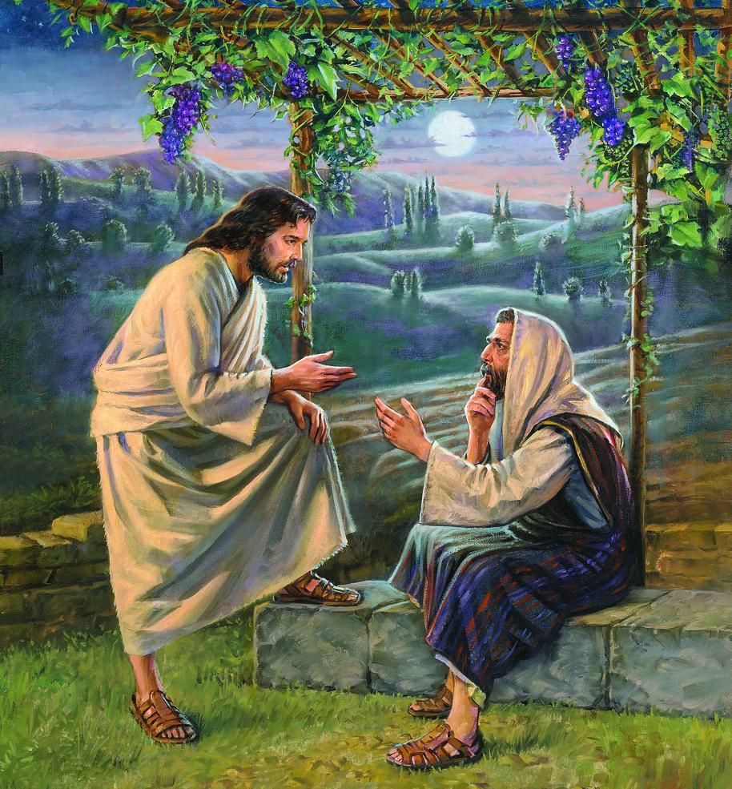



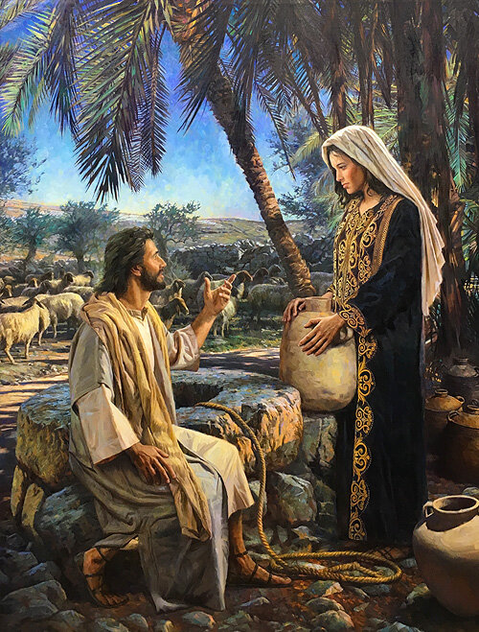


JEŽÍŠ NAPLŇOVAL POTŘEBY SVÝCH ŽÁKŮ
  Ježíš mluvil s Nikodémem a dal mu pochopit, co potřebuje (Jan 3:1-21).
  Nikodém: V noci přišel k Ježíšovi a řekl mu: „Mistře, víme, že jsi učitel, který přišel od Boha. Neboť nikdo nemůže činit ta znamení, která činíš ty, není-li Bůh s ním.
  Ježíš: Ježíš mu odpověděl a řekl mu: Amen, amen, pravím tobě, nenarodí-li se kdo znovu, nemůže spatřit království Boží.
  Nikodém: Nikodém mu řekl: "Jak se může člověk narodit, když je už starý?"
  Ježíš: … Neboť Bůh tak miloval svět, že dal svého jednorozeného Syna, aby žádný, kdo v něho věří, nezahynul, ale měl život věčný.
  Ježíš viděl potřebu samařské ženy a vedl ji, aby v něm poznala Mesiáše. (Juan 4,4-42).
  Ježíš: Dej mi napít!
  Samařanka: Jak ty jako Žid můžeš chtít ode mne Samařanky, abych ti dala napít?
  Ježíš: Kdybys znal, co dává Bůh, a věděla kdo ti říká, abys mu dala napít požádala bys ty jeho, a on by ti dal vodu živou.
  Samařanka: Pane, ani vědro nemáš a studna je hluboká. Kde tedy vezmeš tu živou vodu?...
  Ježíš: Každý, kdo pije tuto vodu, bude mít opět žízeň. Kdo by se však napil vody, kterou mu dám já, nebude žíznit na věky...
  Samařanka: Pane, dej mi té vody, abych už nežízněla a nemusela už sem chodit pro vodu.
  Samařanka: Vím, že přichází Mesiáš, zvaný Kristus, Ten až přijde, oznámí nám všecko.
  Ježíš: Já jsem to, ten, který k tobě mluví.

Slide 8


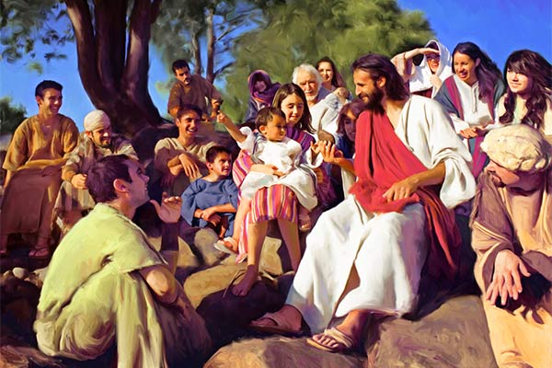
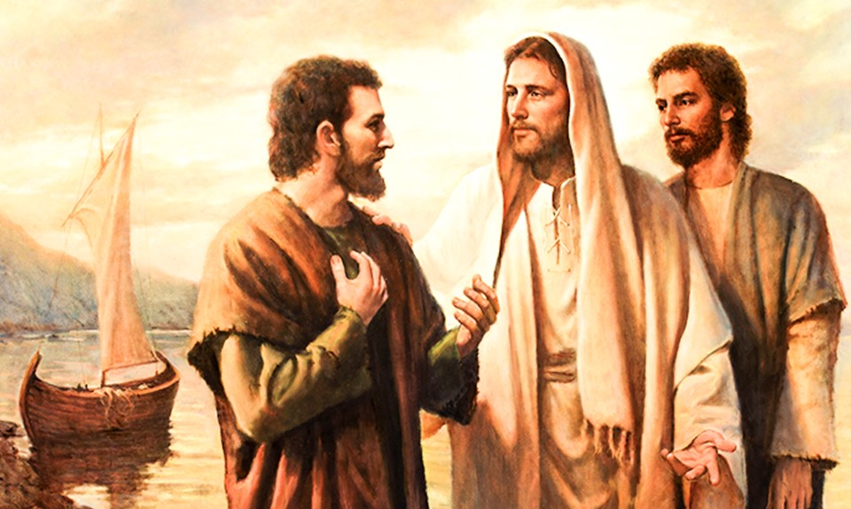
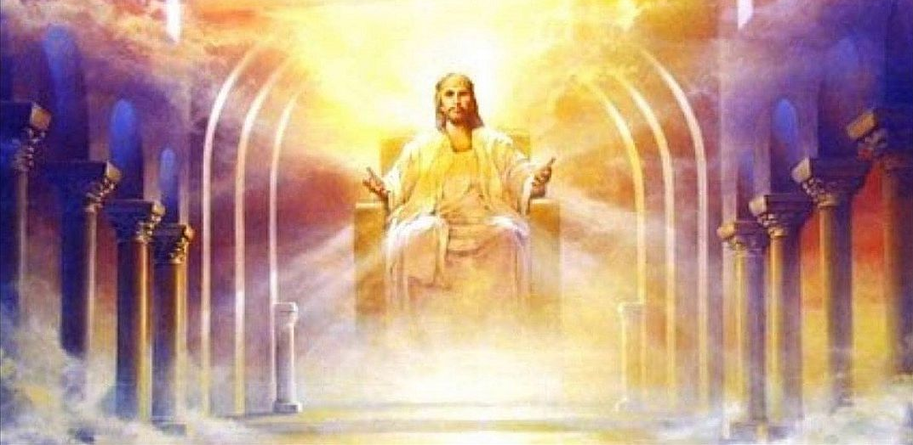

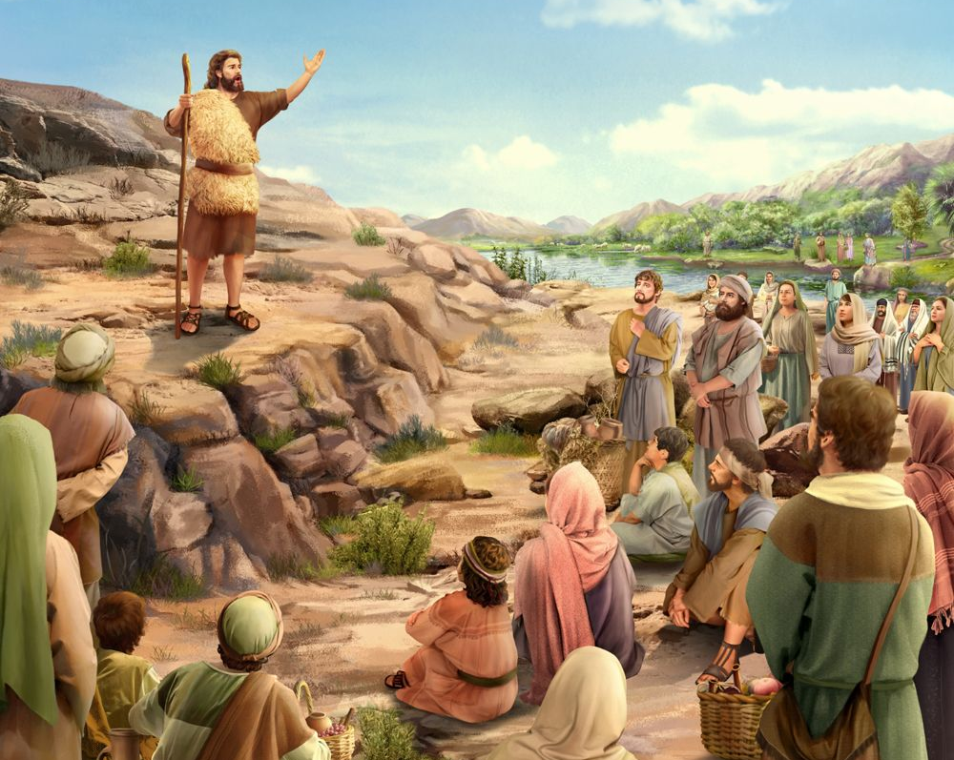
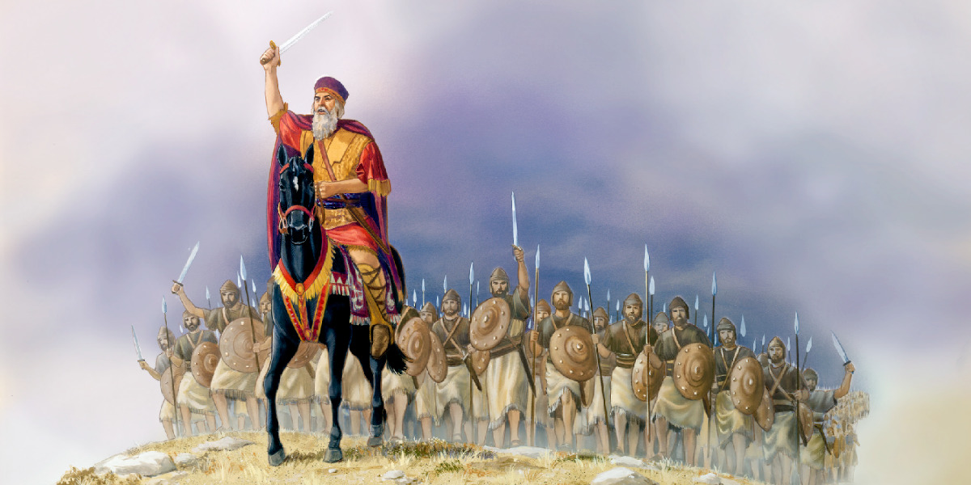
JEŽÍŠ MOTIVOVAl K AKCI
Ježíš chtěl, aby lidé mysleli sami za sebe. Prroto jim kladl otázky. Zde jsou některé z nich:
Za koho lidé pokládají Syna Člověka?” (Matouš 16,13-16).
“Na co jste se vyšli na poušť podívat? Na rákos, ktedrým kývá vítr?” (Matouš 11,7-9).
“Nebo má-li nějaký král táhnout do boje, aby se střetl s jiným králem, což nezasedne nejprve k poradězda se může s deseti tisíci postavit tomu, kdo proti němu táhne s dvaceti tisíci? Nemůže-li, vyšle poselstvo, dokud je jeho protivník ještě daleko, a žádá o podmínky míru. Tak ani žádný z vás, kdo se nerozloučí se vším, co má, nemůže být mým učedníkem.” (Lukáš 14,31-33).
Ježíš kladl otázky:
když chtěl vyvolat zájem ostatních: Jan 4,7;
Lukáš 8,45.
Když chtěl druhé podnítit k myšlení: Lukáš 9,25;
Matouš 6,27; Jan 13,12.
když chtěl slovy vyjádřit to, co má na myslií: Marek 10:,8; Matouš 20,22.
při zkoušce oddanosti a duchovního porozumění: Jan 6,1-7.
když pomáhal učedníkům uplatňovat pravdu:
Lukáš 10,36; Jan 13,12.
když rozsuzoval spory a argumentoval:
Lukáš 14,5; 13,2; Jan 8,46.
aby káral nebo poukázal na duchovní selhání:
Marek 4,40; Lukáš 6,46.
aby učil: Matouš 6,5; Lukáš 6,39-41.
Každý učitel se snaží vést žáky k přemýšlení tak, aby vytvořil příznivou atmosféru pro reflexi před dosažením změn chování. Není proto moudré jednat impulzivně a bezmyšlenkovitě.

Slide 9



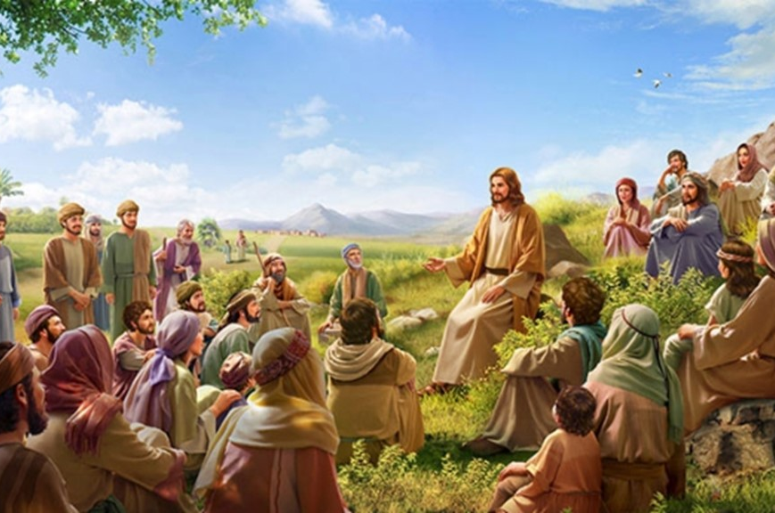
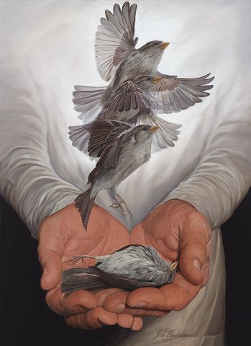

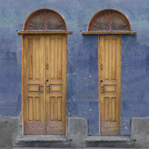


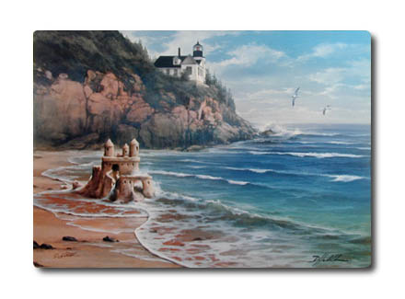

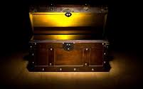



JEŽÍŠ VYUŽÍVAL PŘÍKLADY
Ježíš v krátkých větách dával hluboká ponaučení. To je zvláště vidět v Kázání na hoře zaznamenaném v Matoušovi 5-7. "Když viděl zástup, vystoupil na horu; Posadil se a přišli k němu jeho učedníci. A otevřel ústa svůj, učil je" (Mat. 5:1–2).
Učitel věnoval více času a prostoru praxi než výuce, to znamená, že věnoval více času realitě než teorii. Zaujal své učedníky spíše tím, co dělal, než tím, co řekl.
Ježíš, velký Učitel, zjevil nejjednodušším jazykem velké morální pravdy a oblékl je svěžestí a mocí. The Review and Herald, 21. března 1893. VSS 97.3
Zmínil se o:
  Nebeské ptactvo (Matouš 6,25.26).
  Sůl a světlo (Marek 9,50; Matouš 5,13-16).
  Dvě brány a dvě cesty (Matouš 7,13-14).
  Stavba dvou domů (Matouš 7,24-27).
  EStrom a jeho plody (Matouš 7,15-20).
  Kde je váš poklad (Matouš 6,19-21).

Slide 10



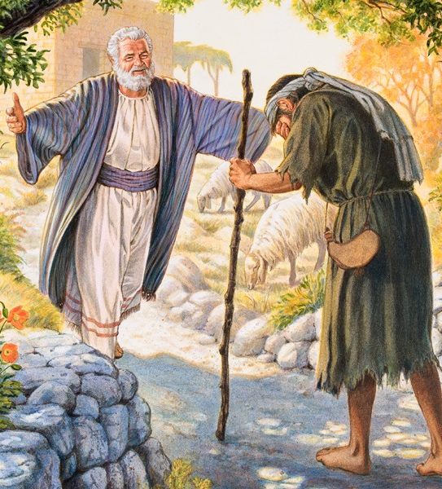
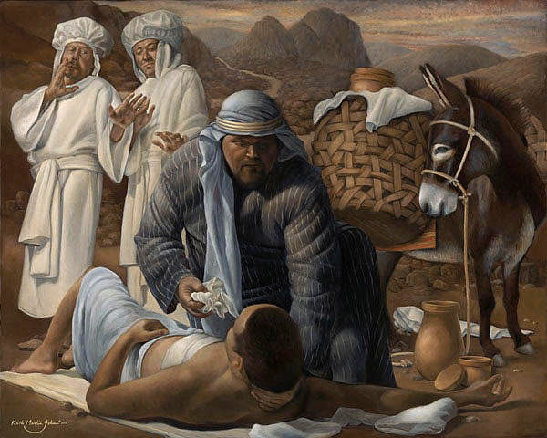
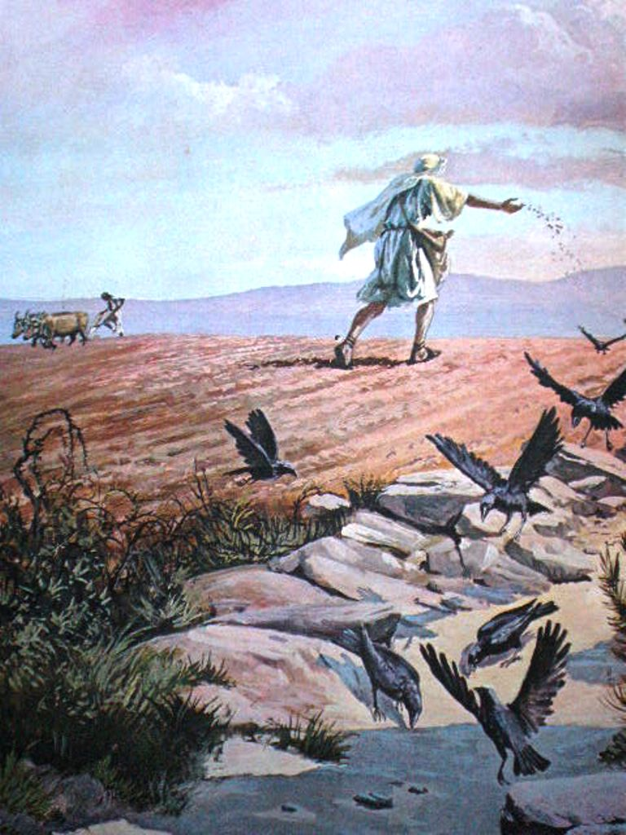
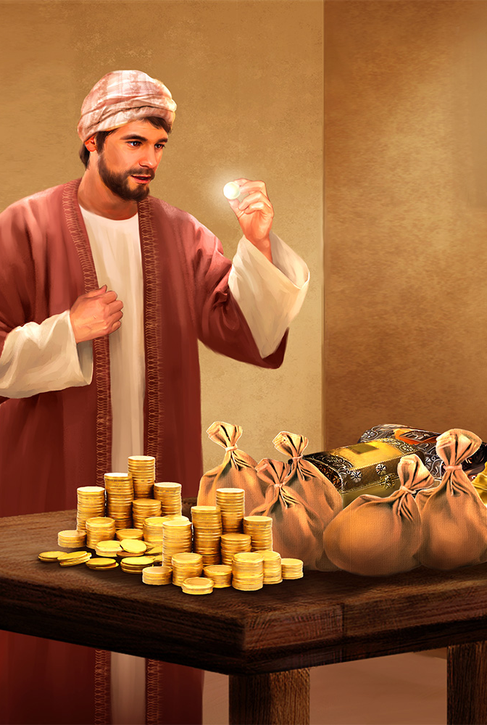
Jak Ježíš učil? Jaké vyučovací metody používal, aby pomohl lidem porozumět království nebeskému?
JEŽÍŠ VYPRÁVĚL PŘÍBĚHY
Když čtete evangelia, žasnete nad tím, jak Ježíš uchvátil lidská srdce. Nejkrásnější věcí na učení mistra jsou jeho podobenství. Mnohá podobenství, která Ježíš vyprávěl, byly skutečné nebo smyšlené příběhy, které učily duchovní lekci.
„V mnoha takových podobenstvích k nim mluvil, tak jak mohli rozumět. Bez podobenství k nim nemluvil, ale v soukromí svým učedníkům všechno vykládal." (Marek 4,33.34).
“Prostřednictvím podobenství a srovnávání našel nejlepší způsob, jak sdělit božskou pravdu. Jednoduchým jazykem, s použitím postav a ilustrací z přírodního světa, otevřel duchovní pravdu svým posluchačům a vyjádřil krásné zásady, které by mohly projít jejich myslí a sotva by zanechaly stopu, kdyby nespojil svá slova s dojemnými scénami ze života, zkušeností nebo přírody. Tímto způsobem vzbudil jejich zájem, podpořil ducha zvídavosti, a když upoutal jeho pozornost, rozhodně jim vtiskl svědectví pravdy. Tak mohl náležitě zapůsobit na srdce, aby se jeho posluchači mohli v budoucnu podívat na věci, které spojil s lekcí, a vzpomenout si na slova božského Mistra.” E.G.W.: Fundamentals of Christian Education strana 236.

Slide 11



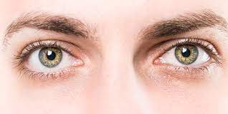

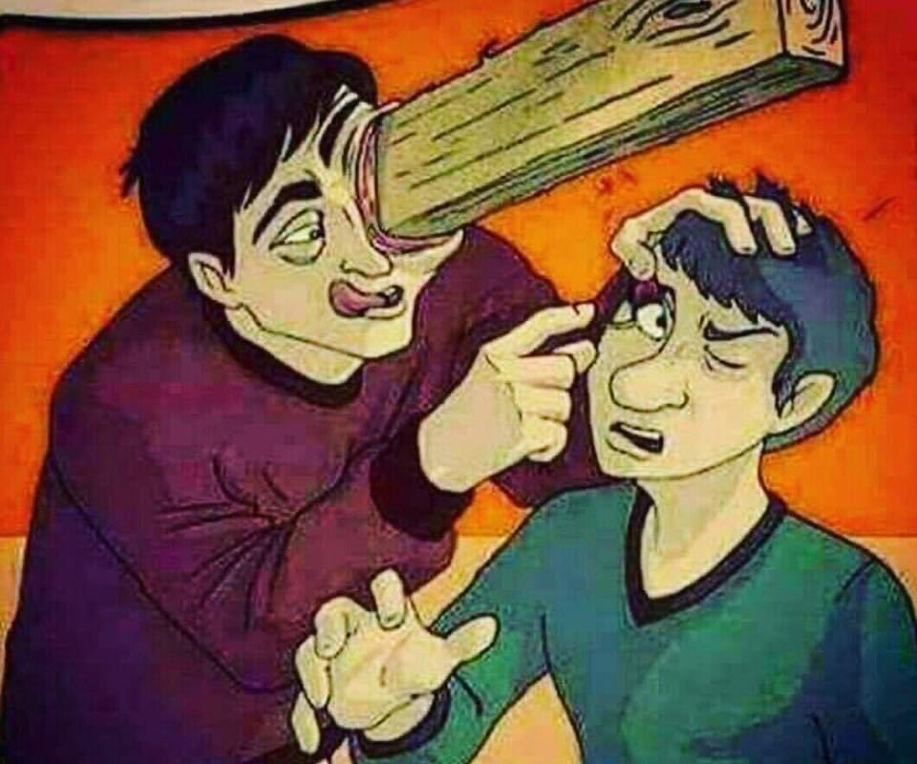
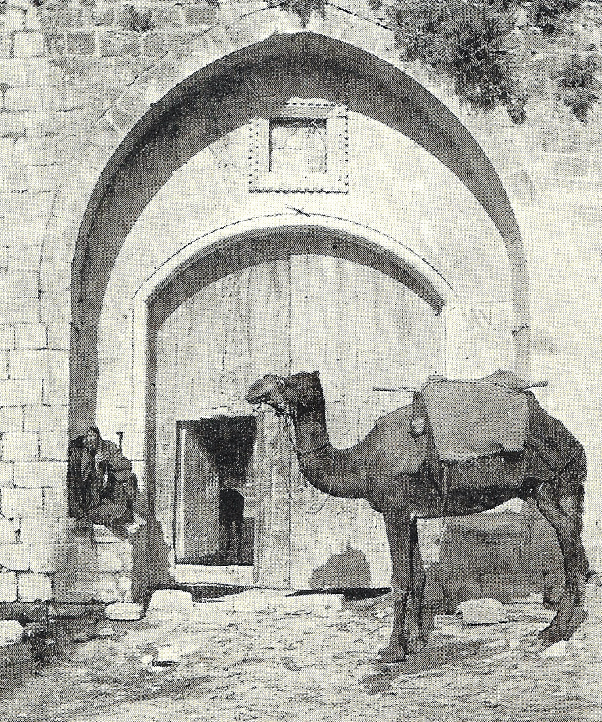


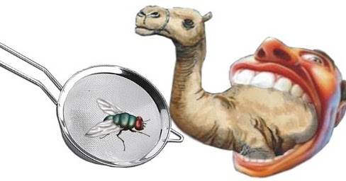

JEŽÍŠ POUŽIL PROVOKATIVNÍ PŘÍKLADY
Ježíš používal pobuřující příklady, přehánění nebo provokativní a šokující prohlášení, aby upoutal pozornost svých posluchačů.
Ježíš například ve skutečnosti nemyslel, že si musíme vypíchnout oči za to, že jsme zhřešili, jinak by všichni křesťané byli slepí. „Jestliže tě svádi pravé oko, vyrvi je a odhoď pryč, neboť je pro tebe lépe, aby zahynul jeden z tvých údů, než aby se celé tvé tělo dostalo do pekla. A jestliže tě svádi tvá pravá ruka, utni ji a odhoď pryč, neboť je pro tebe lépe, aby zahynul jeden z tvých údů, než aby se celé tvé tělo dostalo do pekla." (Matouš 5,29.30).
“Jakto, že vidíš třísku v oku svého bratra, ale trám ve vlastním oku nepozoruješ?” (Matouš 7,3-5).
“Snáze projde velbloud uchem jehly, než aby bohatý vešel do Božího království.” (Marek 10,25).
“Slepí vůdcové, cedíte komára, ale velblouda spolknete!” (Matouš 23,24).

Slide 12



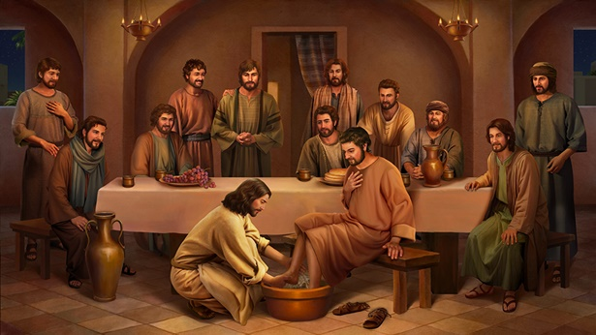



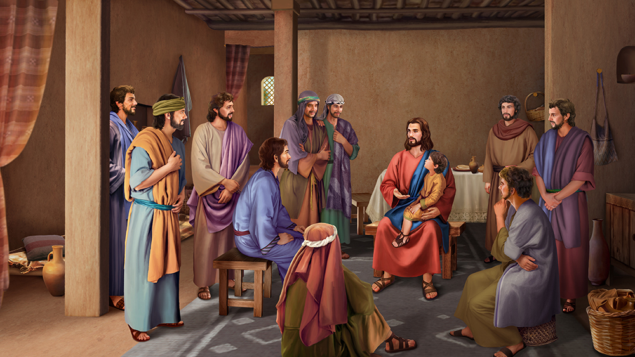
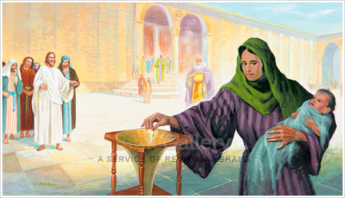
JEŽÍŠ POUŽÍVAL NÁZORNÉ PŘÍKLADY
Ježíš často používal názorná ponaučení, aby sdělil konkrétní pravdu svým posluchačům.
  Umyl učedníkům nohy, aby je naučil služebnému vedení (Jan 13,3-17).
  Zavolal dítě, aby naučil pokoře. (Matouš 18,1–4).
  Učil o oběti poté, co viděl vdovu, jak do chrámové obětní archy ukládá dvě malé mince (Marek 12,41–44).

Slide 13



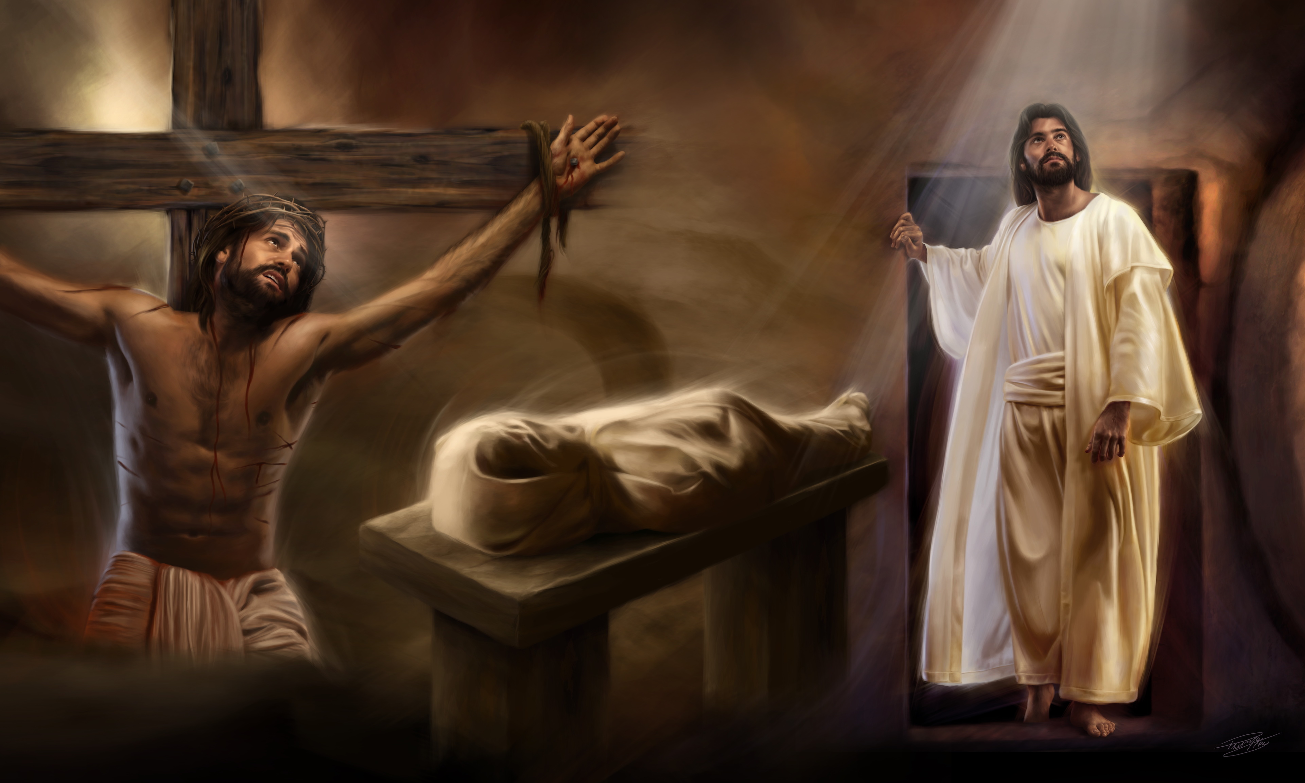


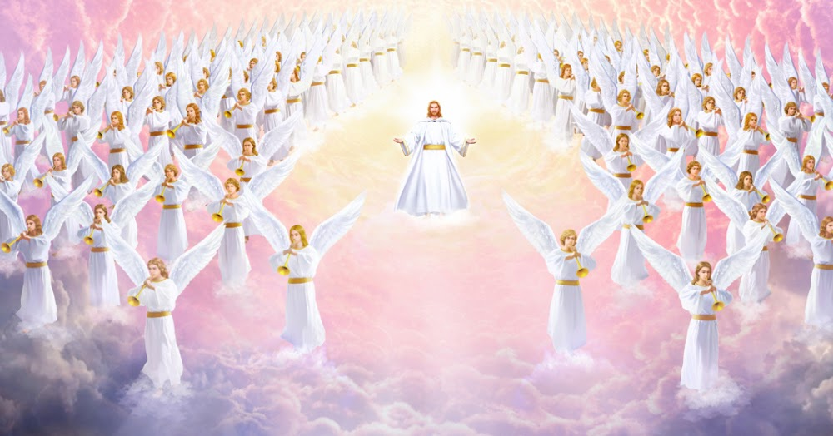

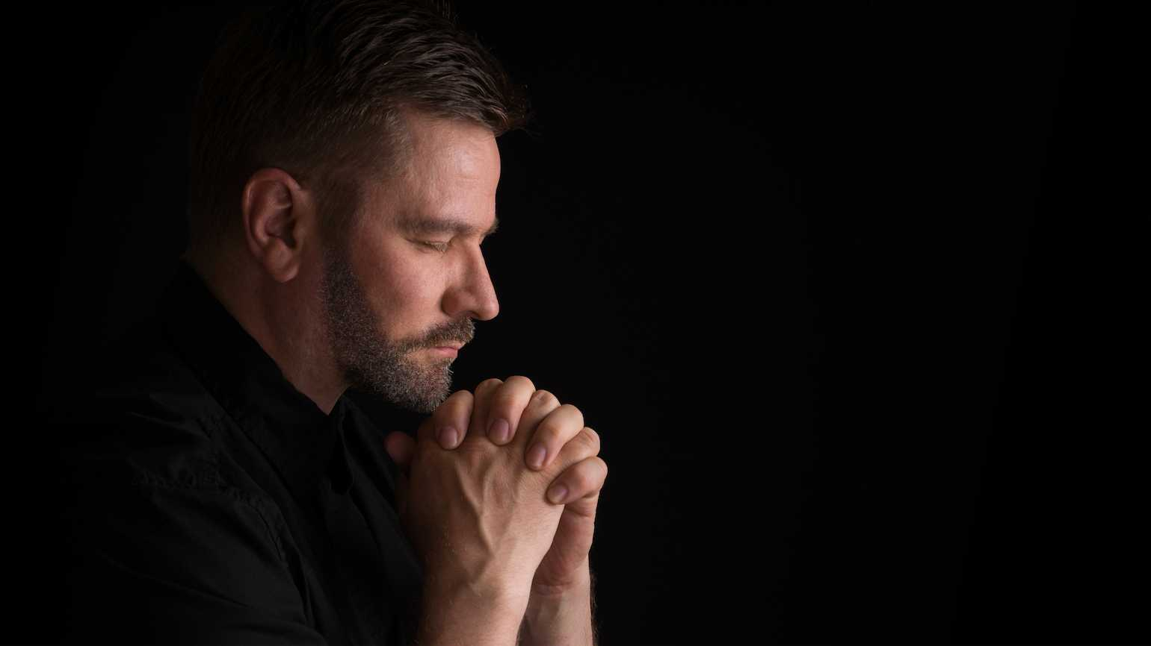
JEŽÍŠ UČIK OPAKOVÁNÍM
Ježíš pomáhal svým posluchačům porozumět Jeho učení a pamatovat si ho tím, že ho časté opakoval. Učil stejná hlavní témata znovu a znovu.
Ježíš často mluvil o své smrti: "A začal je učiti, že je nutné, aby Syn člověka mnoho trpěl a aby byl zavržen staršími a předními kněžími a zákoníky, a aby byl zabit a po třech dnech vstal z mrtvých" (Marek 8,31; 9,31; 10,33.34), ale Jeho učedníci tomu stále ještě nerozuměli.
Opakoval, že je třeba bdít: "Bděte tedy, neboť neznáte dne ani hodiny, kdy Syn člověka přijde" (Matouš 25,13). "Bděte a modlete se, abyste nevešli do pokušení; duch k pravdě je pohotový, ale tělo je slabé" (Marek 14,38).

Slide 14



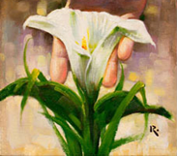



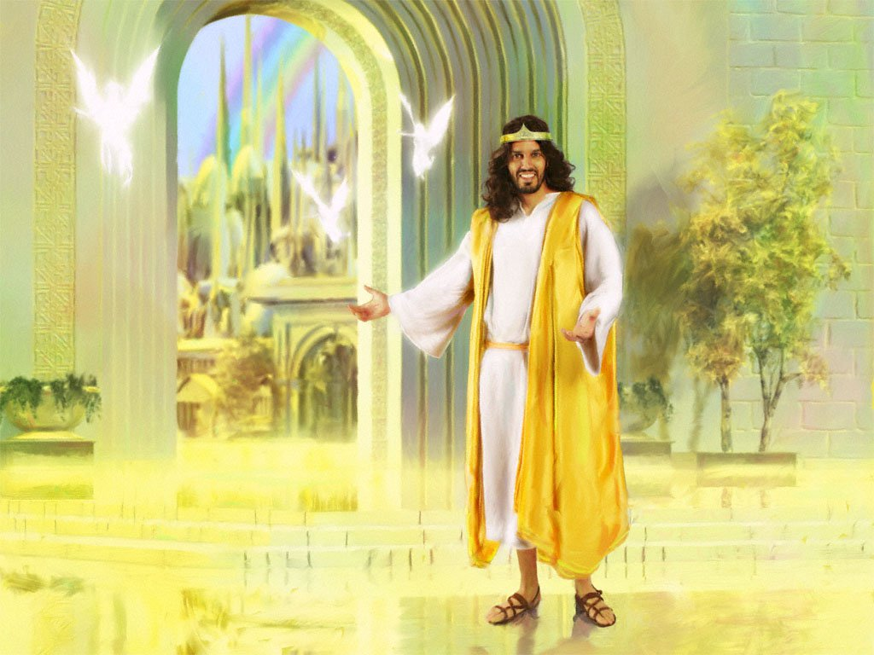




JEŽÍŠ POUŽÍVAL PŘEDSTAVIVOST
Mistr uchvátil srdce představivostí. Jednoduchost jeho slov, upřímnost a prostota mají takovou krásu a hloubku, že můžeme zvolat: „Nokdo nikdy takto nemluvil!" (Jan 7,46).
Ježíš použil představivost, když mluvil o liliích a Šalomounovi: „Všimněte si lilií, jak rostou: napředou ani netkají – a pravím vám, že ani Šalomoun v celé své nádheře nebyl tak oděn jako jedna z nich" (Lukáš 12,27.28).
Ježíš nápaditě popsal království nebeské pomocí různých alegorií převzatých z každodenního života:
“S královstvím nebeským je to tak, jako když jeden člověk zasel dobré semeno na svém poli. Když však lidé spali, přišel jeho nepřítel, zasel plevel do pšenice a odešel” (Matouš 13,24.25)
“Království nebeské je jako hořčičné zrno, které člověk zasel na svém poli.” (Matouš 13,31).
“Království nebeské je jako kvas, který žena vmísí do tří měřic mouky, až se všecko prokvasí” (Mat 13,33).
“Království nebeské je jako poklad ukrytý v poli, který někdo najde a ukryje; z radosti nad tím jde, prodá všecko, co má, a koupí to pole.” (Matouš 13,44).
“Království nebeské je jako síť, která se spustí a zahrne všecko možné” (Matouš 13,47).

Slide 15



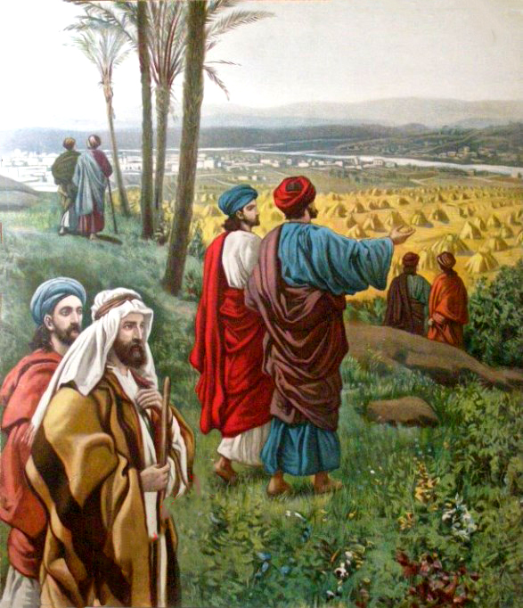

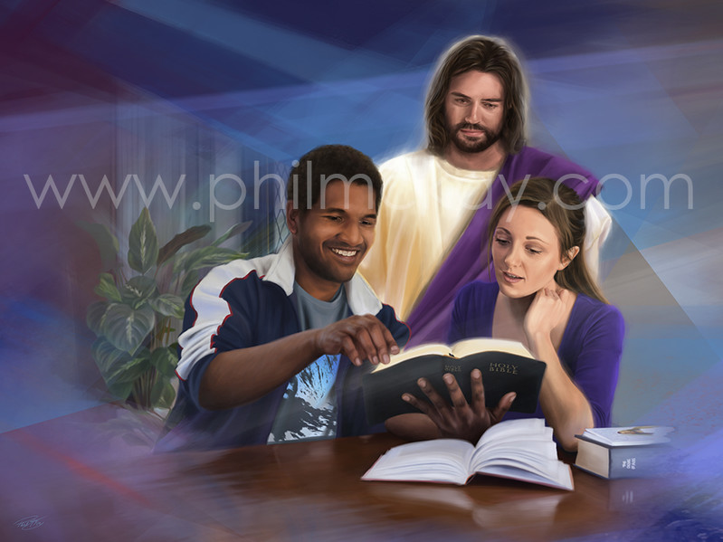
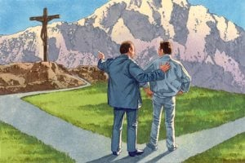

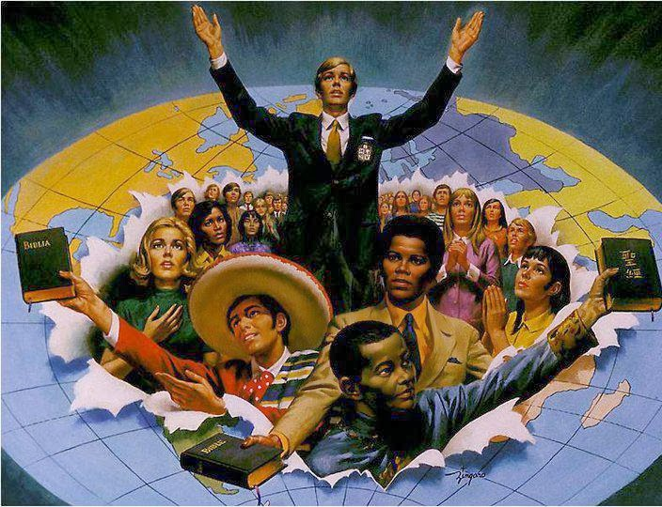



JEŽÍŠ STANOVIL ÚKOLY
Poté, co Ježíš učil své učedníky, vyslal je do okolních vesnic (Lukáš 9:1-6). Měli mu dát vědět, až skončí. Když se apoštolové vrátili, řekli mu všechno, co vykonali.” (Lukáš 9,10).
Mistr na konci své tříapůlroční přípravy řekl svým žákům známá slova: „Je mi dána veškerá moc na nebi i na zemi. Jděte ke všem národům a získávejte mi učedníky, křtěte je ve jméno Otce i Syna i Ducha Svatého a učte je, aby
zachovávali všecko, co jsem vám přikázal. A hle, já jsem s vámi po všecky dny až do skonání tohoto věku. Amen" (Mat.ouš28,18-20).
Příkaz znamená, že to, co se naučili, pochopili a o čem přemýšleli, by měli aplikovat ve svém životě a sdílet to s ostatními.
  „Jděte" znamená pohyb a akci. Kristus připravil své učedníky na to, aby byli živí, energičtí, obětaví a horliví.
  "Učte je" znamená, že to, co sami získali, mají sdílet s ostatními.
  "Křtěte je" přikazuje, aby připravili kandidáty k přijetí Ježíše.

Slide 16

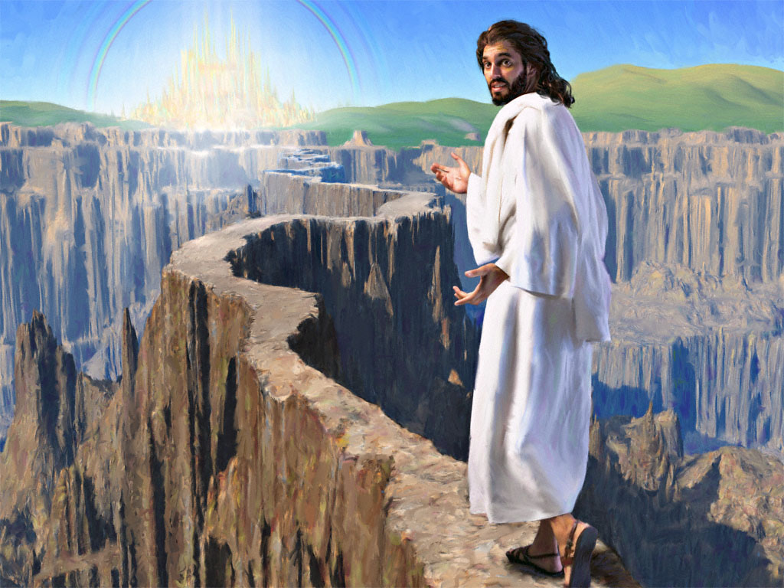
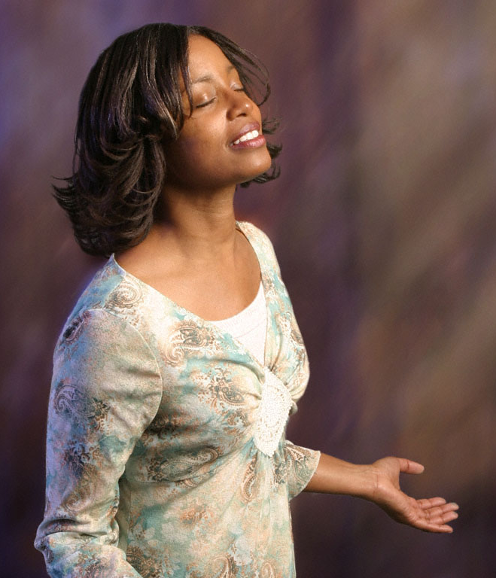
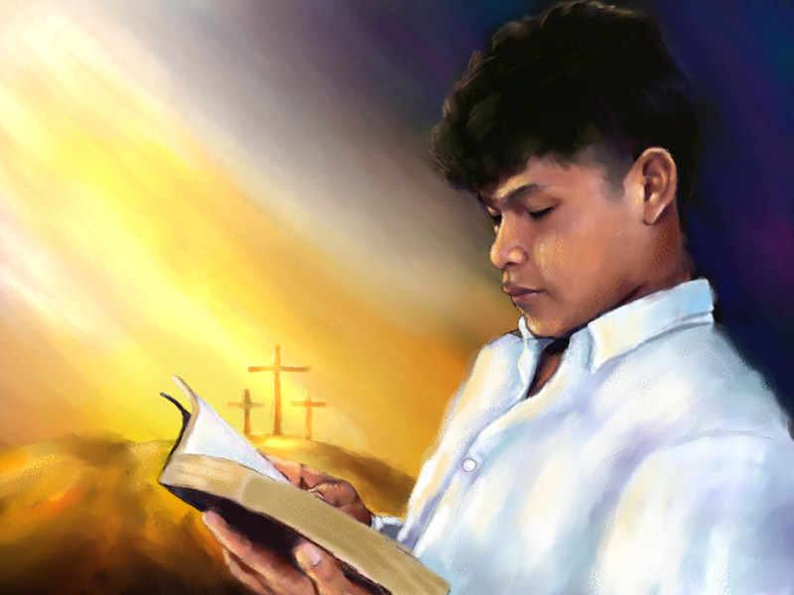
“Jak máme následovat svého Mistra, abychom se od něj učili? Můžeme zkoumat Jeho Slovo a obeznámit se s Jeho životem a skutky. Jeho slova musíme přijmout jako chléb pro své duše. Kamkoli nás umístil, Pán Ježíš na nás zanechal své stopy. Uděláme dobře, když se Jím řídíme. Musíme přechovávat Ducha, skrze kterého k nám promlouvá. Musíme prezentovat pravdu takovou, jaká je v Ježíši. Musíme ho následovat zejména v čistotě srdce a lásce. Vlastní já musí být skryto s Kristem v Bohu; potom, až se projeví Kristus, který je naším životem, objevíme se s ním také ve slávě. EGW: Special Testimonies to Ministers and Workers svazek 9 strana 512.
“Musíme rozjímat o Ježíši, studovat jeho slova, modlit se za jeho Ducha. Měli bychom být častěji sami s Bohem, abychom mohli meditovat a modlit se. Modleme se více a méně mluvme. Nemůžeme důvěřovat své moudrosti, své vlastní zkušenosti, svému vlastnímu poznání pravdy; musíme se denně učit a obracet se k našemu nebeskému Mistrovi pro poučení. Musíme jít vpřed s vědomím, že Ten, který nás povolal, je věrný.” EGW: Our High Calling strana 362.
“Dejte Ježíši to nejlepší ze svého srdce a své nejzasvěcenější city. Važte si každého paprsku světla. Opatrujte všechny touhy duše po Bohu. Pěstujte duchovní myšlenky a svaté přijímání. Sotva jsi spatřil první paprsky úsvitu jeho slávy. Když budete postupovat v poznání Pána, budete vědět, že...„Stezka spravedlivých je jak jasné světlo, které svítí stále víc, až je tu den" Přísloví 4,18. Poté, co činíme pokání z hříchů, vyznali je a obdrželi odpuštění, máme pokračovat v učení se o Kristu, dokud nedosáhneme plného poledne dokonalé víry.” EGW: 8T strana 317.

